Slide 1

Conception d’applications Multimédia Animées en situation de Handicap
Langue écrite
Marie Guénon et Jean-Dominique Favreau
VIM
Master SSTIM
20/11/2013

Slide 2
Introduction

Slide 3
Sommaire
Principe du jeu
La synthèse vocale
Le tirage des lettres
Les actions cliquables
Les animations
Démonstration

Slide 4
Principe du jeu
Principe du jeu
La synthèse vocale
Le tirage des lettres
Les actions cliquables
Les animations
Démonstration
Apprentissage de l’alphabet
Apprentissage ludique
Pas de confrontation à l’échec
Gratification de la réussite

Slide 5
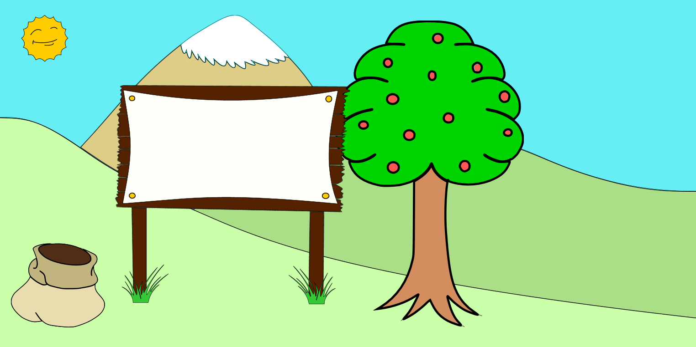
Principe du jeu
Principe du jeu
La synthèse vocale
Le tirage des lettres
Les actions cliquables
Les animations
Démonstration
« Tu dois trouver la lettre S »

Slide 6
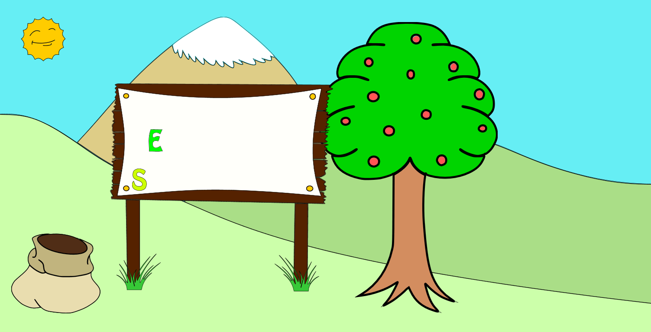
Principe du jeu
Principe du jeu
La synthèse vocale
Le tirage des lettres
Les actions cliquables
Les animations
Démonstration
Les lettres se mettent en place

Slide 7
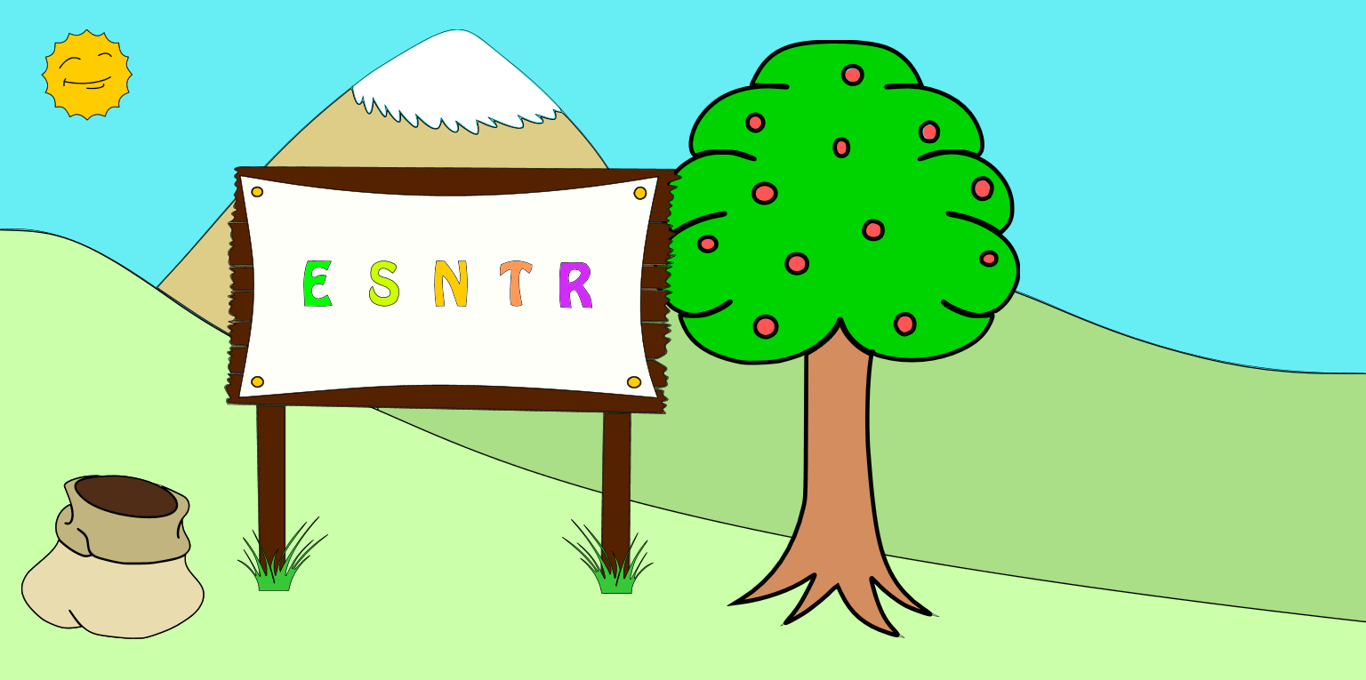
Principe du jeu
Principe du jeu
La synthèse vocale
Le tirage des lettres
Les actions cliquables
Les animations
Démonstration
Un fois les lettres en place, l’enfant doit choisir la lettre qui lui a été indiqué initialement (ici S)

Slide 8
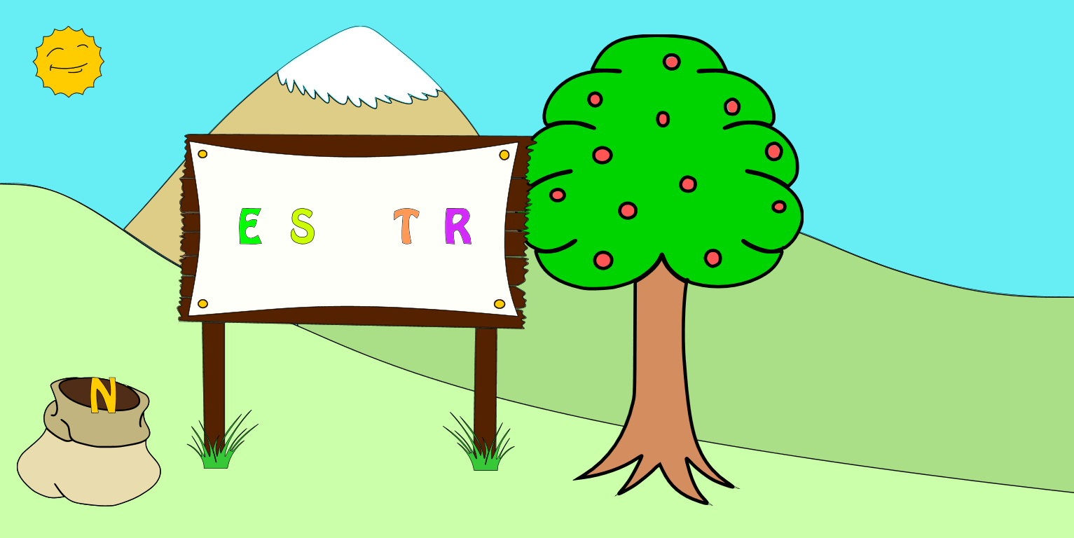
Principe du jeu
Principe du jeu
La synthèse vocale
Le tirage des lettres
Les actions cliquables
Les animations
Démonstration
Si l’enfant se trompe (ici il clique sur N au lieu de S), le jeu annonce : « Tu as cliqué sur la lettre N, tu dois trouver la lettre S » et la lettre N se met dans le panier
Notes:
Refaire l’image quand ce sera bon

Slide 9

Principe du jeu
Principe du jeu
La synthèse vocale
Le tirage des lettres
Les actions cliquables
Les animations
Démonstration
Si l’enfant réussit, toutes les lettres se mettent dans le panier sauf la lettre qui devait être trouvé (ici S) et le jeu annonce : « Tu as trouvé, bravo »
Notes:
Refaire l’image quand ce sera bon

Slide 10
Principe du jeu
Principe du jeu
La synthèse vocale
Le tirage des lettres
Les actions cliquables
Les animations
Démonstration
Les nouvelles parties sont lancées au rechargement de la page

Slide 11
La synthèse vocale
Principe du jeu
La synthèse vocale
Le tirage des lettres
Les actions cliquables
Les animations
Démonstration
Principe :
Passer d’un texte "Bonjour tout le monde"
À un fichier son lisible par n’importe quel navigateur web

Slide 12
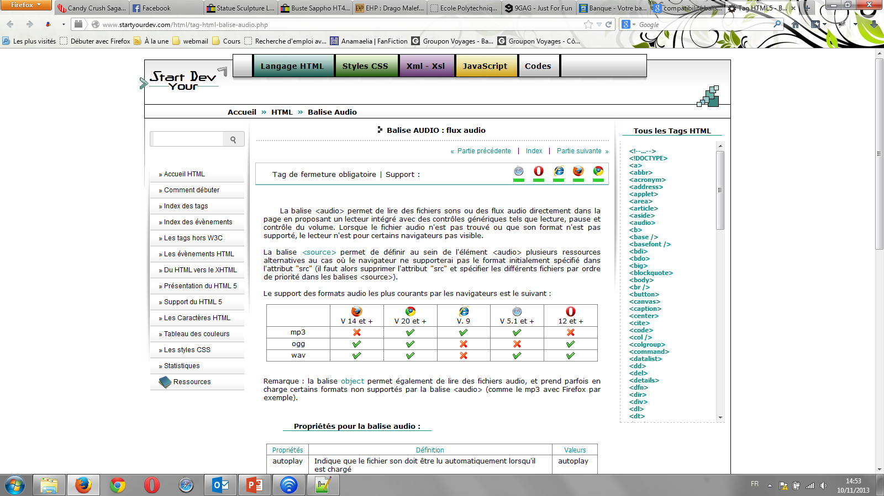
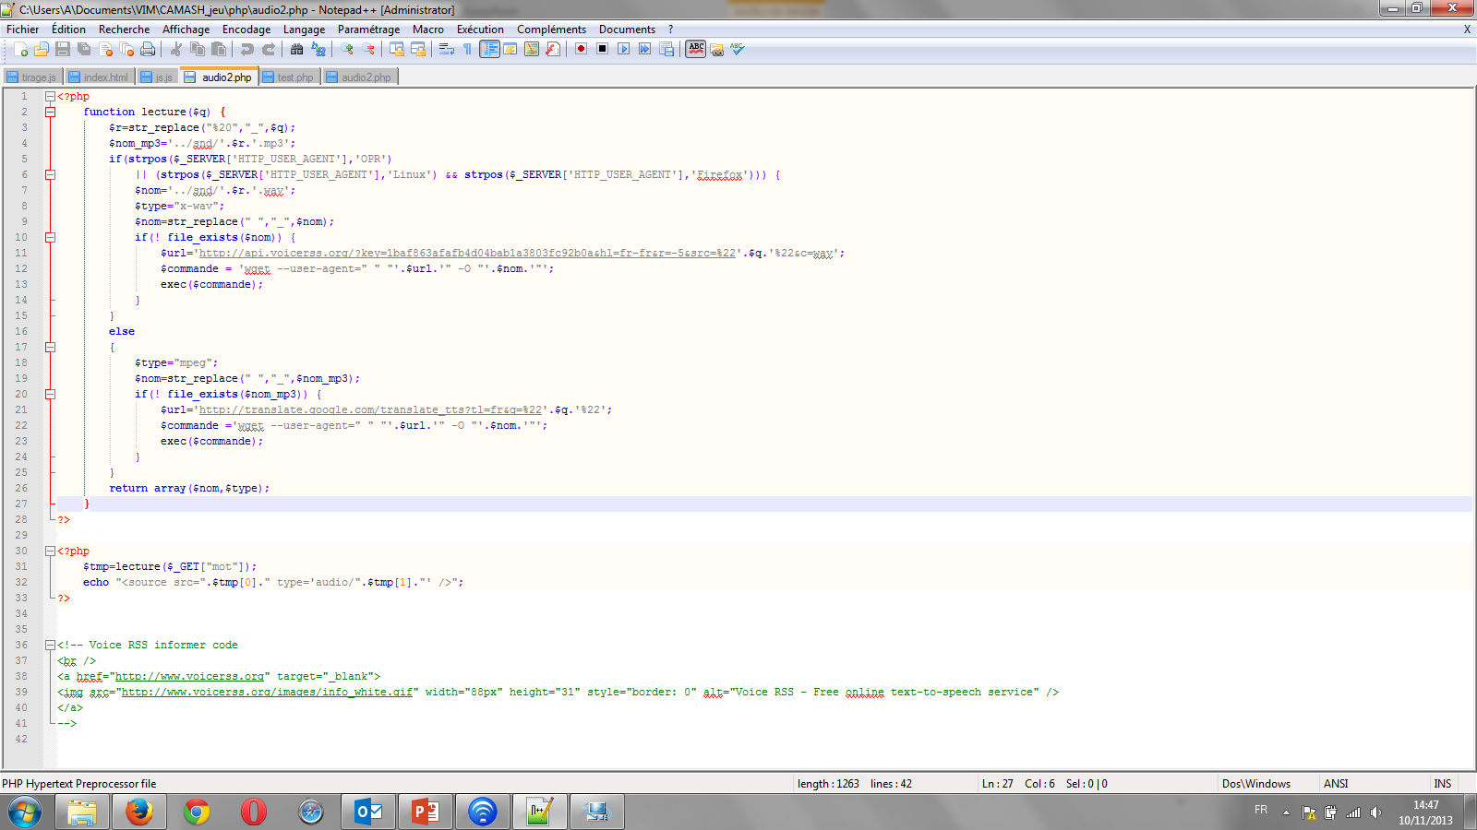
La synthèse vocale
Principe du jeu
La synthèse vocale
Le tirage des lettres
Les actions cliquables
Les animations
Démonstration
Compatibilité :
Les différents browsers web ne lisent pas les même formats audio
Identification des navigateurs web

Slide 13
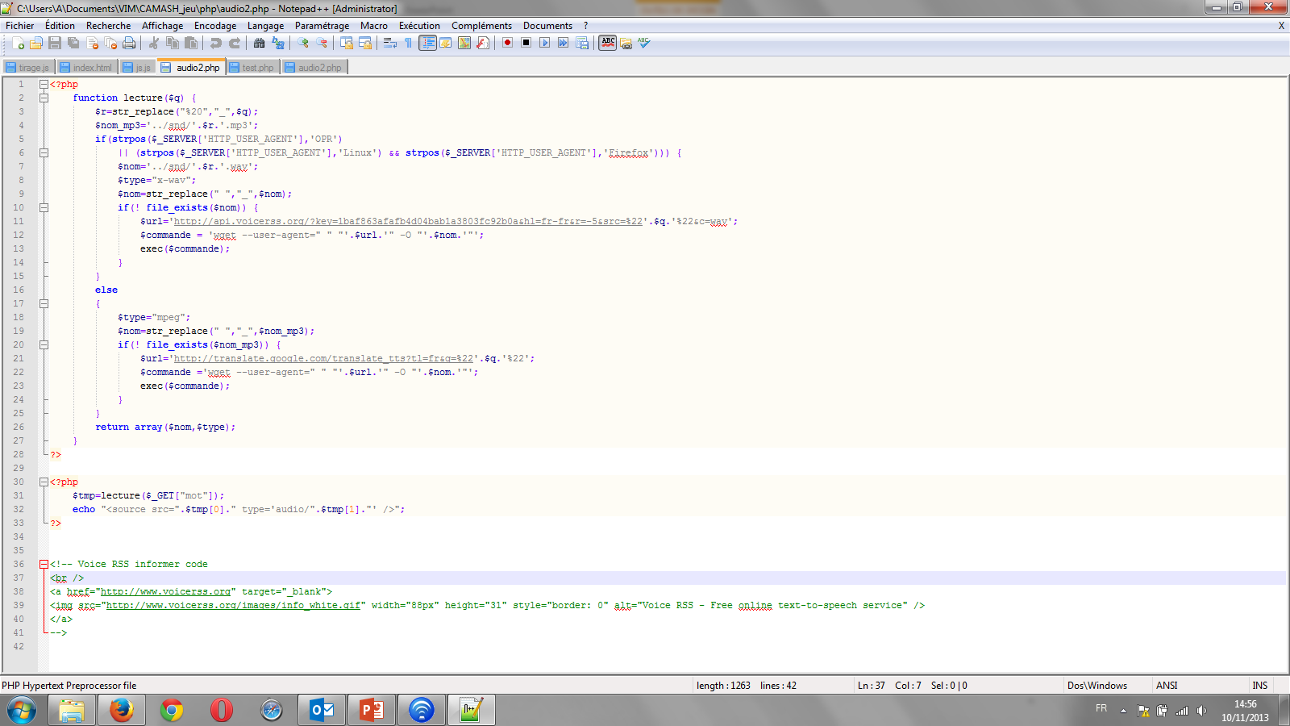
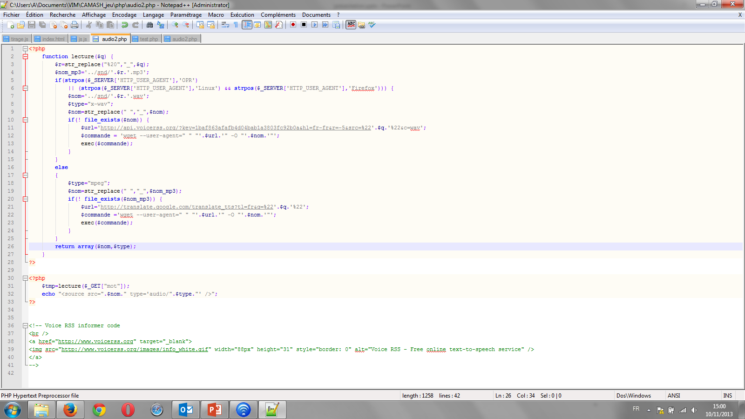
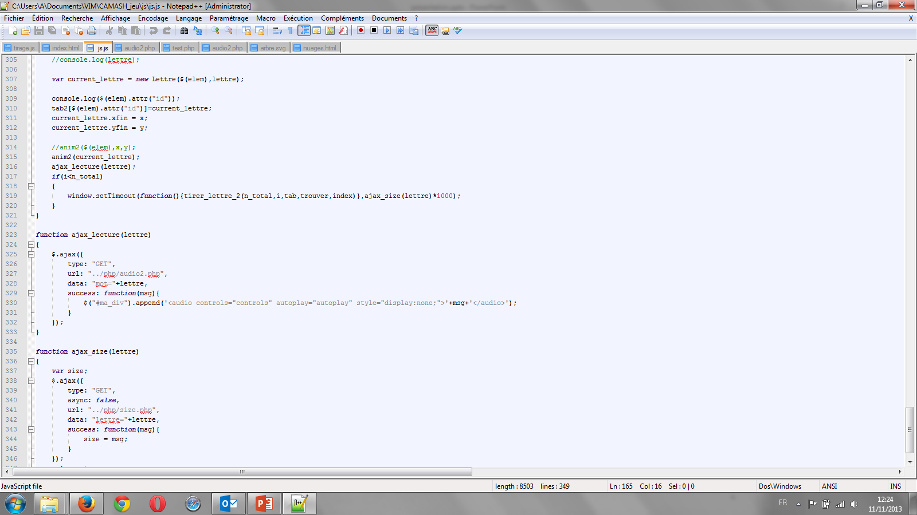
La synthèse vocale
Principe du jeu
La synthèse vocale
Le tirage des lettres
Les actions cliquables
Les animations
Démonstration
Mise en place :
Deux techniques similaires :
voicerrs.org
Translate.google.com
Lecture du son

Slide 14
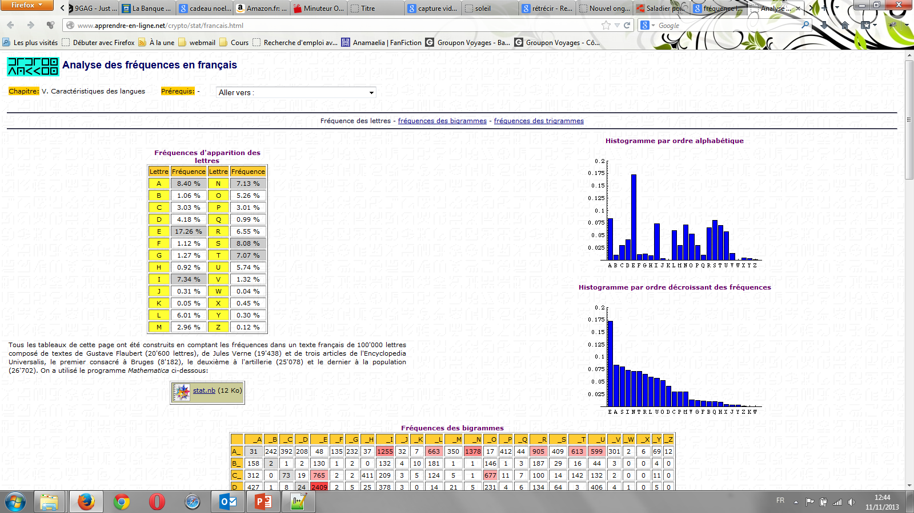
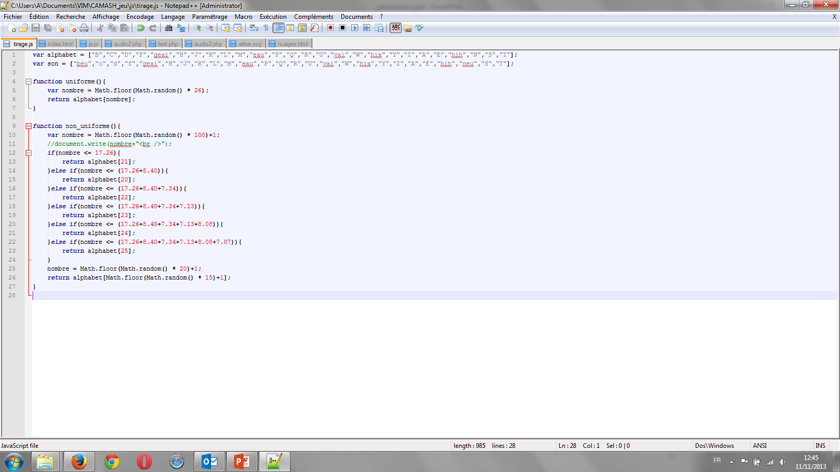
Le tirage des lettres
Principe du jeu
La synthèse vocale
Le tirage des lettres
Les actions cliquables
Les animations
Démonstration
Tirage semi uniforme / semi fréquentiel
Notes:
Ajouter les sons / l’alphabet

Slide 15
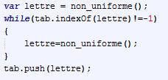
Le tirage des lettres
Principe du jeu
La synthèse vocale
Le tirage des lettres
Les actions cliquables
Les animations
Démonstration
Jamais deux fois la même lettre

Slide 16
Principe du jeu
La synthèse vocale
Le tirage des lettres
Les actions cliquables
Les animations
Démonstration

Slide 17
Les animations
Principe du jeu
La synthèse vocale
Le tirage des lettres
Les actions cliquables
Les animations
Démonstration
Déplacement

Slide 18
Les animations
Principe du jeu
La synthèse vocale
Le tirage des lettres
Les actions cliquables
Les animations
Démonstration
Agrandissement / rétrécissement

Slide 19
Les animations
Principe du jeu
La synthèse vocale
Le tirage des lettres
Les actions cliquables
Les animations
Démonstration
Rotations

Slide 20
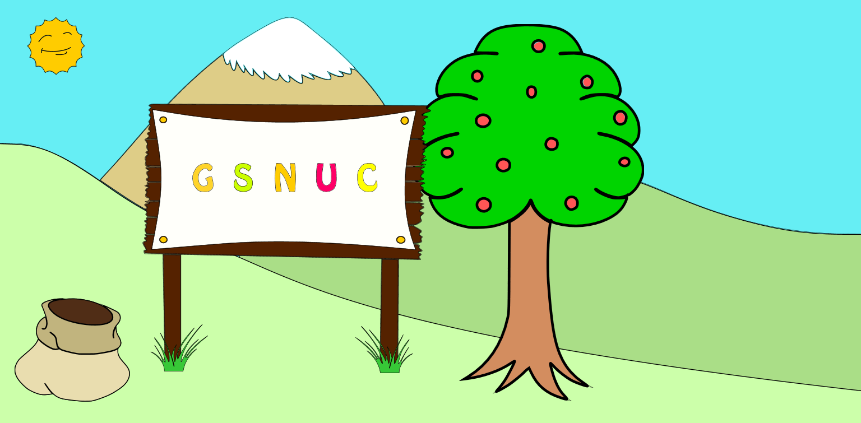
Démonstration
Principe du jeu
La synthèse vocale
Le tirage des lettres
Les actions cliquables
Les animations
Démonstration

Slide 21
Conclusion

Slide 22

Merci de votre attention, avez-vous des questions ?

